Slide 1
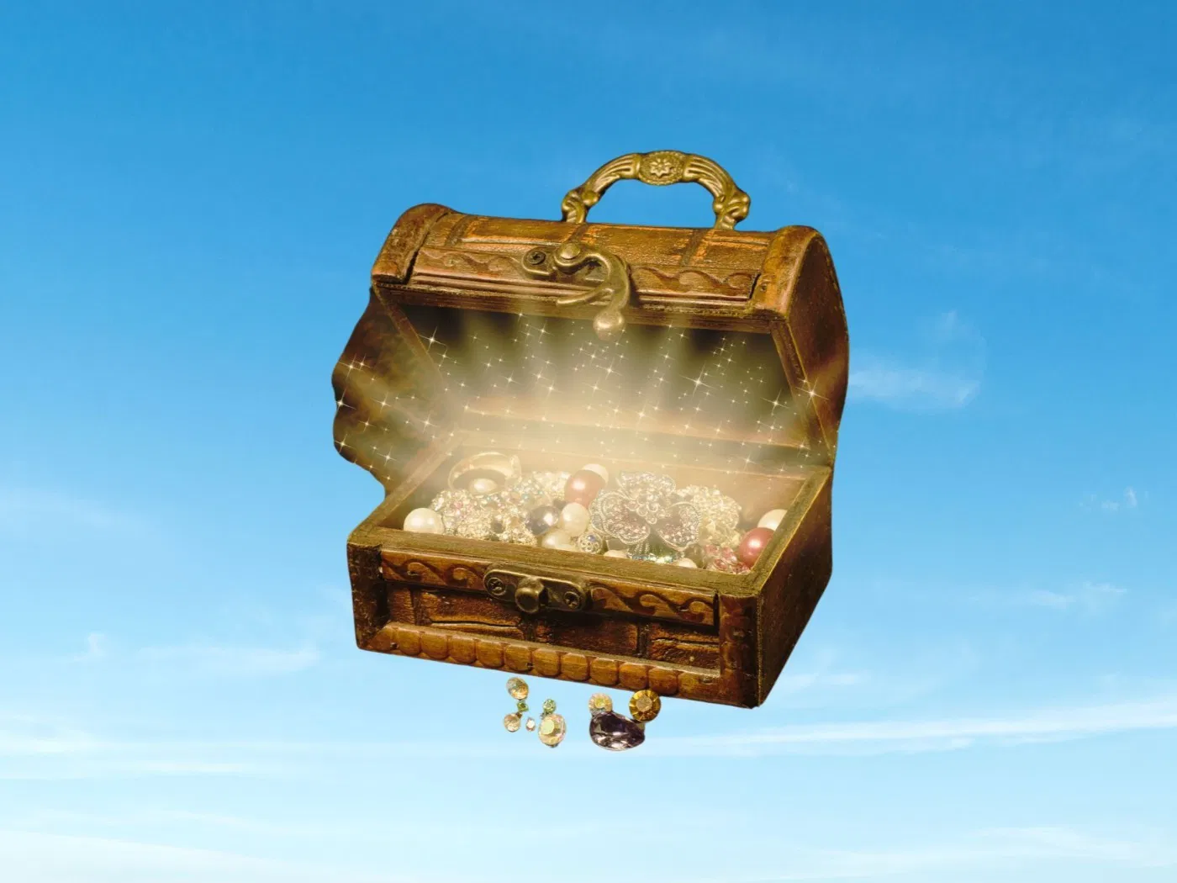
“TESOROS ETERNOS”
MÁS CERCA DE LA COMUNIDAD
ESCUELA SABÁTICA
IGLESIA ADVENTISTA DEL 7° DÍA

Slide 2
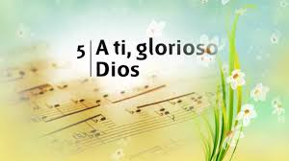
SERVICIO DE CANTO
#65 “El mundo es de mi Dios”

Slide 3
IGLESIA ADVENTISTA DEL 7° DÍA

Slide 4
LECTURA BÍBLICA
"No os hagáis tesoros en la tierra, donde la polilla y el orín corrompen, y donde
ladrones minan y hurtan; sino haceos tesoros en el cielo, donde ni la polilla ni el orín corrompen,
Y donde ladrones no minan ni hurtan. Porque donde esté vuestro tesoro, allí estará también vuestro
corazón."

Slide 5
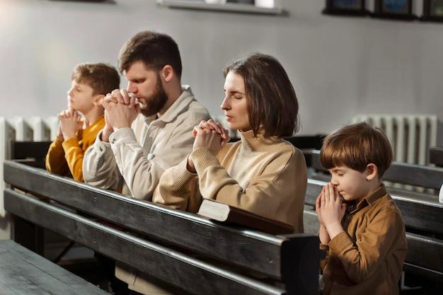
ORACIÓN DE RODILLAS
Que la oración incluya el deseo de presentarnos ante Dios como buenos administradores de lo suyo y
con un corazón libre de egoísmo.

Slide 6
PROPÓSITO
Enseñar a los miembros de la iglesia, la importancia de ser buenos mayordomos de los
recursos que Dios provee, al administrar correctamente las finanzas personales.

Slide 7
INTRODUCCIÓN
En un mundo obsesionado con acumular, Jesús nos llama a un enfoque distinto: hacer tesoros en el
cielo. Lo que valoramos aquí en la tierra no solo refleja nuestras prioridades, sino también el estado
de nuestro corazón.

Slide 8
Las riquezas materiales pueden desvanecerse,
pero lo que invertimos en el Reino
de Dios tiene un impacto eterno. Hoy les invitamos a reflexionar: ¿Dónde están sus tesoros?
¿En lo pasajero o en lo eterno?

Slide 9
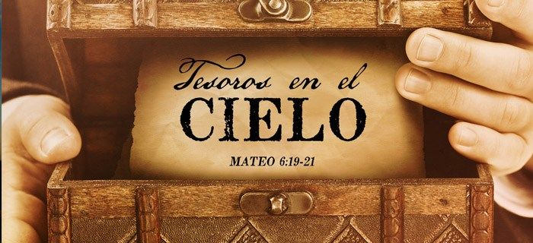
Este programa es una oportunidad para redirigir nuestras vidas hacia un propósito eterno. Que hoy,
juntos, descubramos cómo nuestros tesoros pueden ser una bendición para el Reino de los cielos.

Slide 10
HIMNO DE ALABANZA
#266 “Vivo por Cristo”

Slide 11
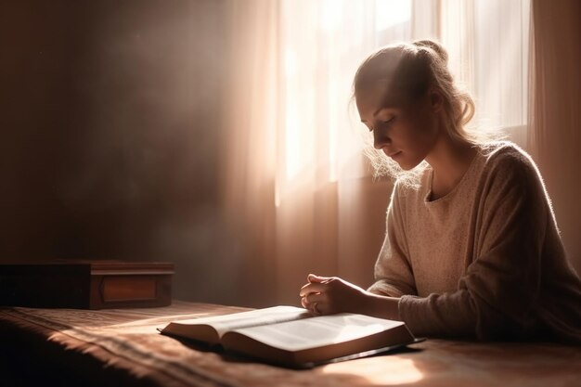
NUEVO HORIZONTE
INVERSIÓN
VIVIR DE LA PALABRA

Slide 12
UN BUEN MAYORDOMO PLANIFICA.
Es recomendable que todo cristiano realice tanto un control de gastos como un presupuesto mensual que refleje sus ingresos y sus gastos, asegurándose de separar una
porción específica para el diezmo, las ofrendas y causas benéficas.

Slide 13
Este presupuesto le ayudará a
controlar mejor sus finanzas y a evitar gastos innecesarios.
Por otra parte, al hacer esto, usted invertirá
en la obra del Señor, lo que lo convertirá en un colaborador del reino de Dios.

Slide 14
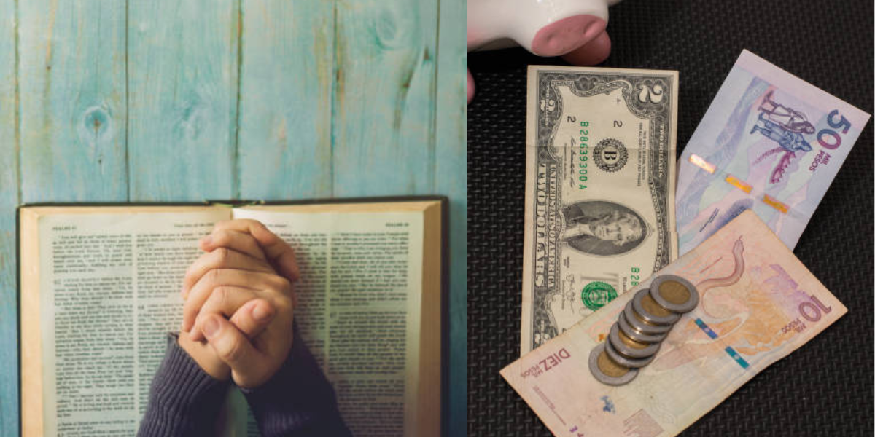
PRIORICE LAS OFRENDAS, NO LO QUE SOBRA.
A veces tendemos a dar a Dios lo que nos sobra,
pero Él merece lo primero y lo mejor. Al inicio de cada mes o cuando reciba ingresos, aparte primero el tesoro destinado a la iglesia y a otros actos de generosidad.

Slide 15
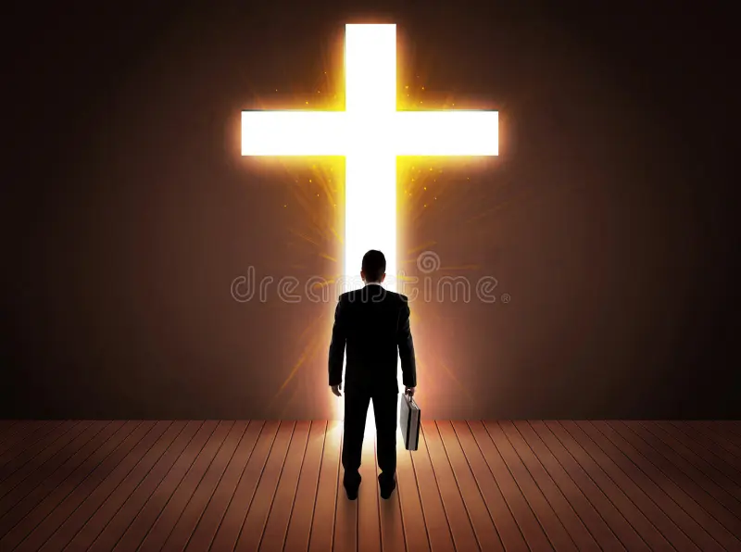
HIMNO ESPECIAL
Esta acción refleja la confianza de que Dios
proveerá para el resto de sus necesidades. A continuación, tendremos un canto especial.
Himno #267 “A la cruz de Cristo voy”.

Slide 16
MISIONERO MUNDIAL
MONGOLIA

Slide 17
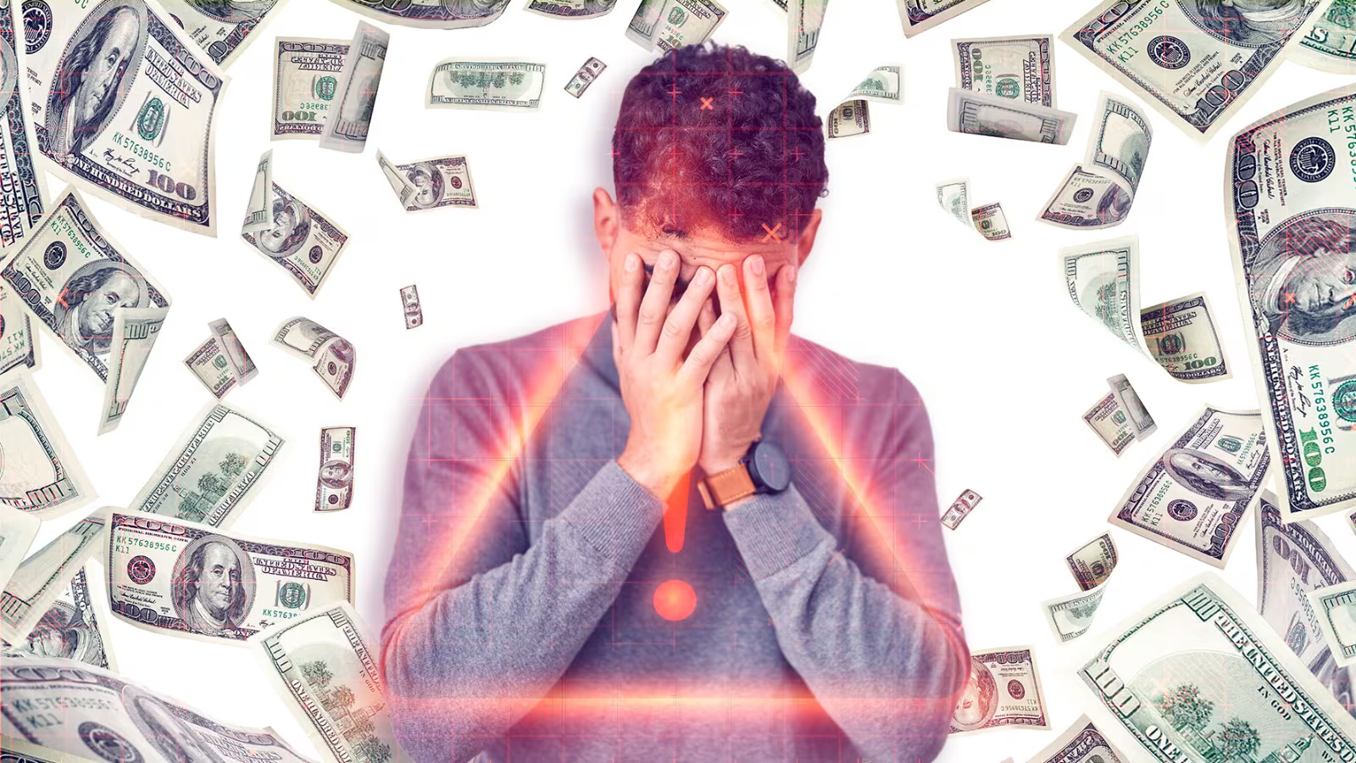
EVITA LAS DEUDAS INNECESARIAS.
La deuda puede ser un obstáculo para ser un buen mayordomo. Evite endeudarse en cosas que no son esenciales. Si ya tiene deudas, establezca un plan para pagarlas lo
antes posible, comenzando por las deudas con mayor tasa de interés

Slide 18
No es bueno ni agrada a Dios
que sus administradores desvíen la atención hacia gastos innecesarios, que posteriormente impidan
que le den a Él la parte que le corresponde.

Slide 19
INFORME
SECRETARIAL

Slide 20
INVIERTA EN EL REINO DE DIOS.
Más allá del diezmo y las ofrendas, considere cómo puede apoyar el avance del evangelio. Esto incluye contribuir a proyectos misioneros, financiar programas de la
iglesia, ayudar económicamente a quienes están en necesidad dentro de tu comunidad o quizá sea
usted inaugurador de un ministerio propio que beneficie de alguna manera al avance de la obra.

Slide 21
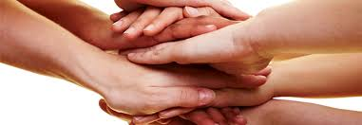
Usar nuestros recursos para estos fines, refleja nuestro compromiso con su misión.

Slide 22
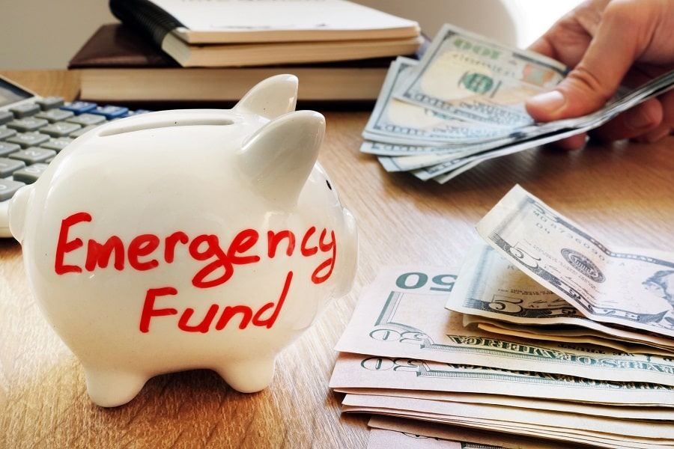
AHORRE E INVIERTA CON UN PROPÓSITO.
No se trata de acumular riquezas, sino de ahorrar e invertir con
un propósito. Establezca un fondo de emergencia que le ayude a enfrentar momentos difíciles sin caer
en deudas. También, ahorre para poder ser más generoso en el futuro o para proyectos que puedan beneficiar a otros.

Slide 23
De la misma forma, invierta sabiamente de manera que su tesoro no solo esté
acumulado, sino generando intereses que posteriormente le generará beneficios.

Slide 24
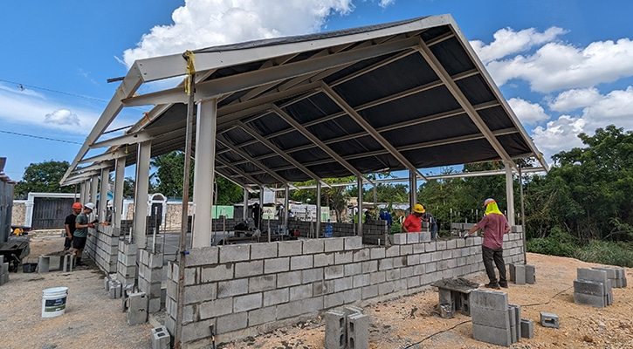
CONCLUSIÓN
Al final del día, lo que verdaderamente cuenta no es cuánto acumulemos, sino cómo usamos lo que
Dios nos ha dado. Invertir en el Reino de Dios transforma nuestro corazón y deja un legado eterno.

Slide 25
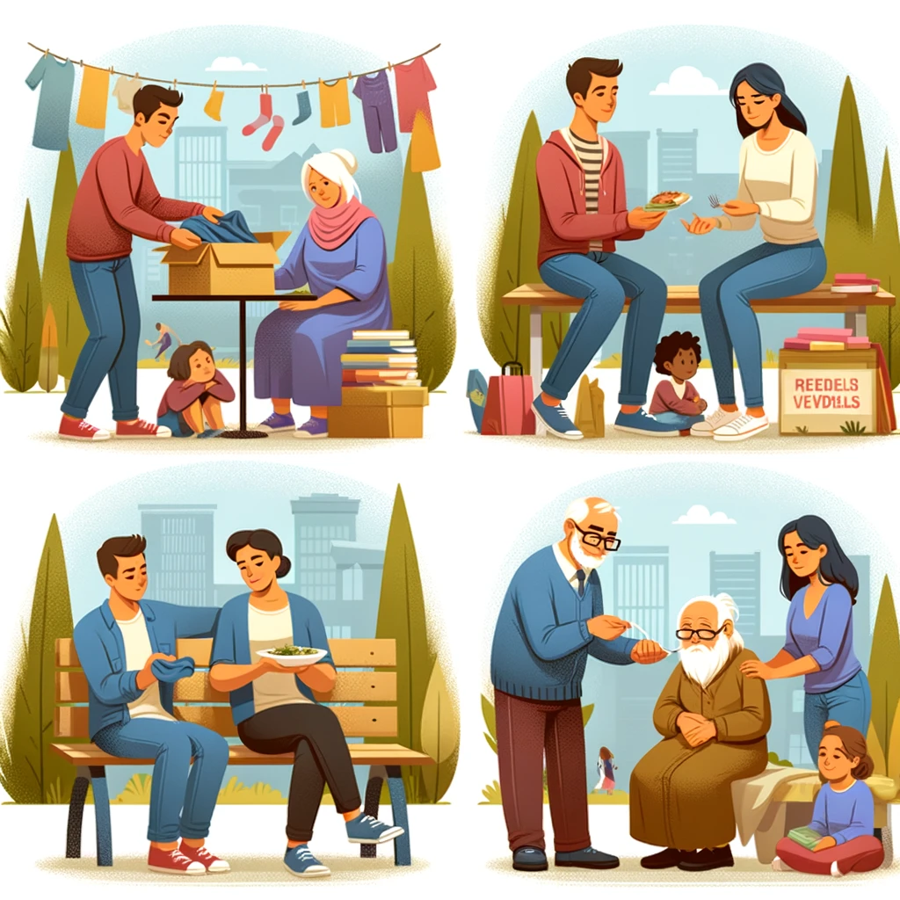
Que cada decisión financiera, cada acto de generosidad,
y cada momento de administración de
nuestros recursos, refleje el valor de los tesoros celestiales. ¡Hagamos que nuestras vidas y recursos
cuenten para lo que realmente perdura!
Hagamos tesoros eternos.

Slide 26
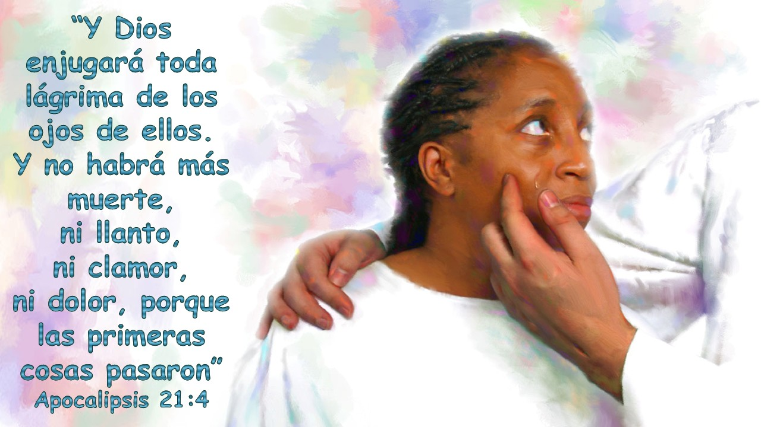
VERSÍCULO PARA MEMORIZAR

Slide 27
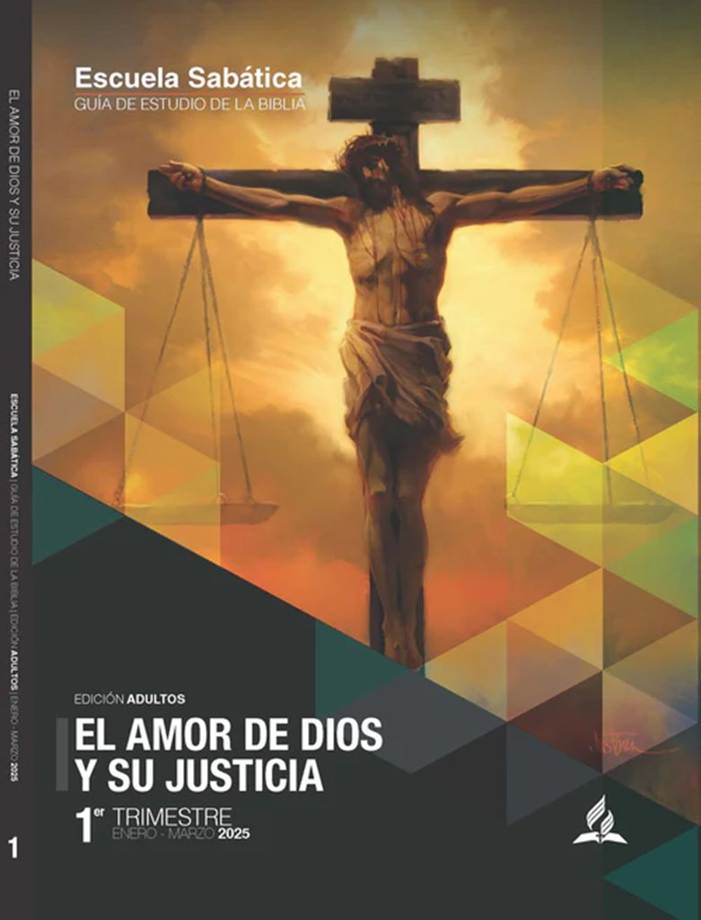
REPASO DE LA LECCIÓN # 7
EL PROBLEMA DEL MAL

Slide 28
HIMNO FINAL
#64 “YO CANTO EL PODER DE DIOS”.

Slide 29
ORACIÓN FINAL

Slide 30
